Slide 1
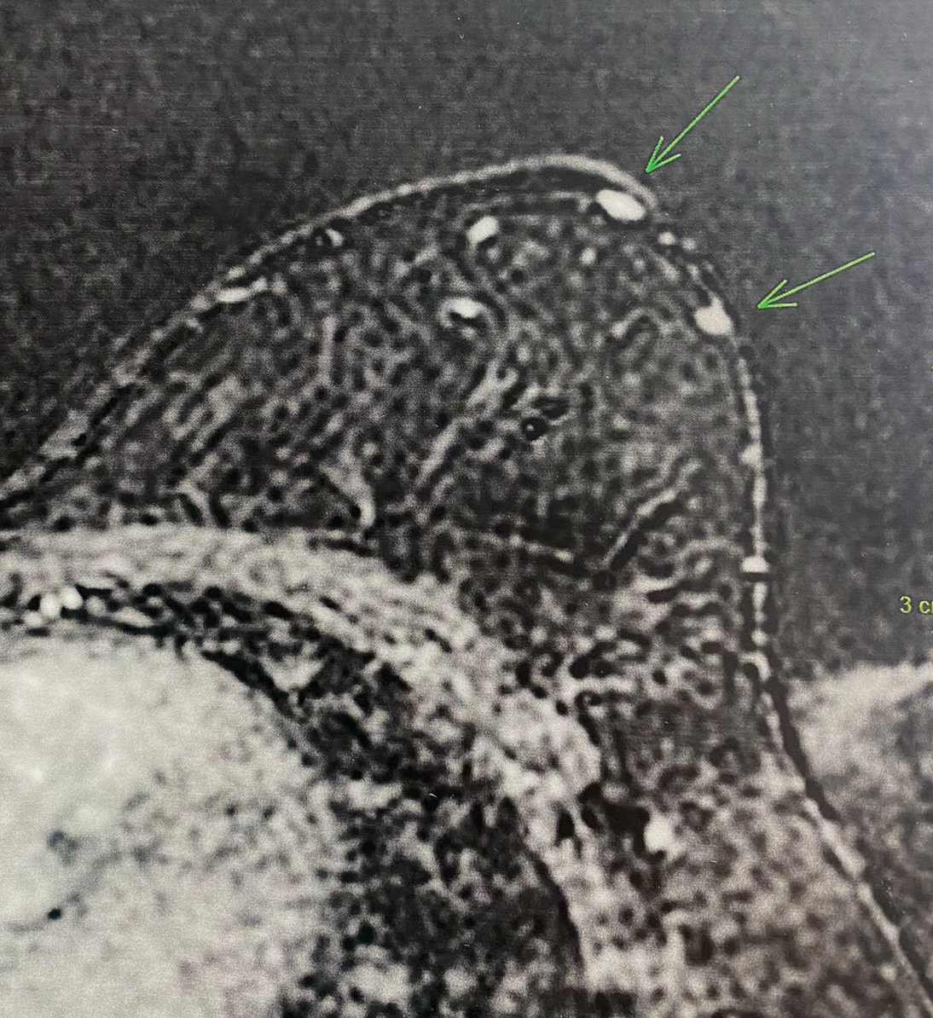
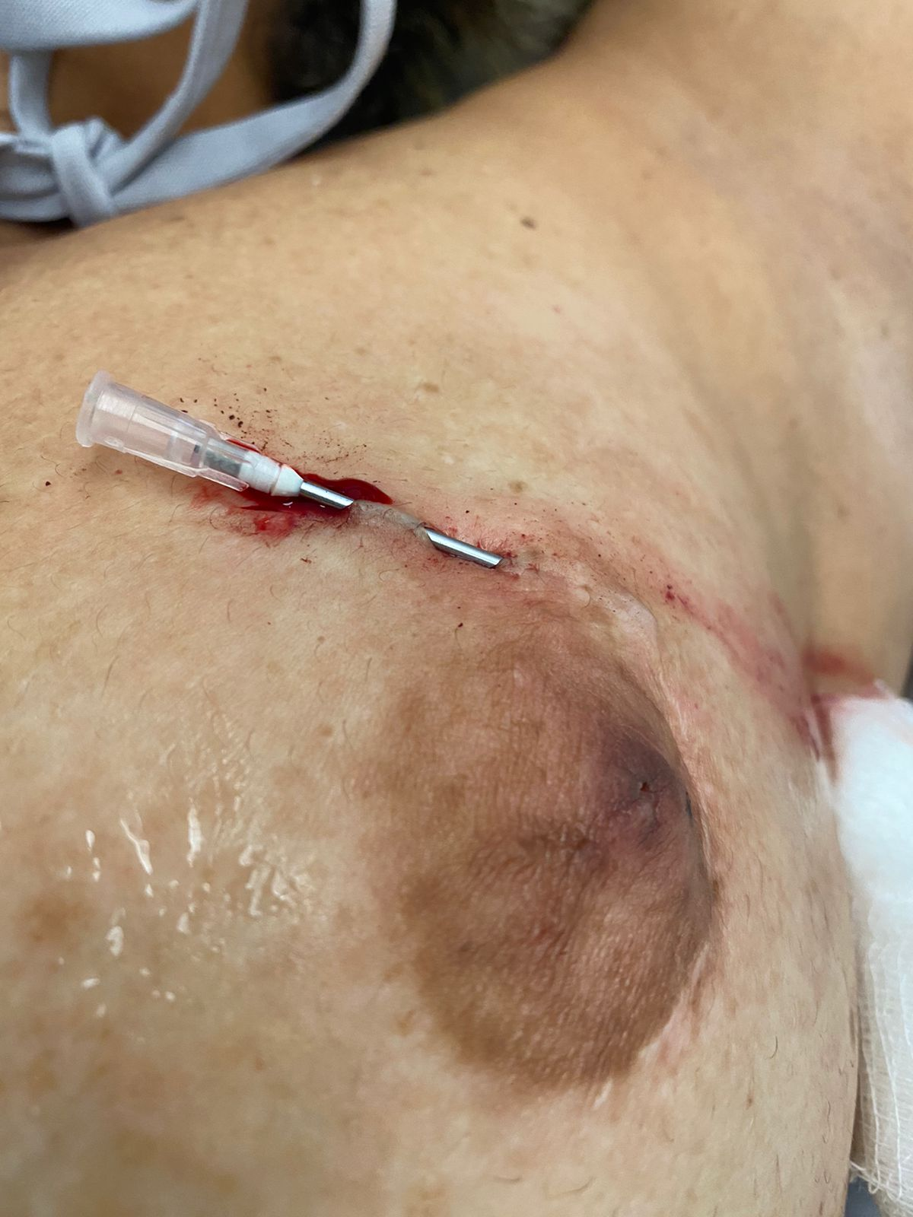
Conteúdo interativo 3: Lesões superficiais e possíveis artifícios para evitar a laceração da pele.
Notes:
Não sendo mais uma contra-indicação formal a realização do procedimento em lesões subcutâneas como neste caso onde existem 2 lesões em íntimo contato com a pele...

Slide 2
Conteúdo interativo 3: Lesões superficiais e possíveis artifícios para evitar a laceração da pele.
Notes:
E quando se aciona o vácuo, a pele não é sugada.

